Slide 1
Навчання грамоти
Читання
Букварний період
Урок 46
Велика буква Д. Читання слів, речень і тексту з вивченими літерами

Slide 2
Очікування від уроку
Отримаю задоволення
Відчую успіх
Буде складно
Впораюсь із завданням

Slide 3
Повідомлення теми уроку
Сьогодні на уроці читання ми познайомимось з великою друкованою буквою Д; будемо читати слова та речення. Напишемо слуховий диктант.
Дід Денис дрова рубав і на купу їх складав.
Прочитай скоромовку. Назви слова зі звуками [д], [д’]. До якого слова скоромовки підходять схеми. Повтори скоромовку самостійно.

Slide 4
Словникова робота
Десна Дніпро
динозавр
солдат парад
річка вода море
додому улітку
Дмитрик Даринка
дідусь Денис

Slide 5
Куди прийшли діти з дідусем? Яка пора року? Придумай імена дітям і дідусеві.
Дідусь, діти, Дніпро, вода, дорога, дерева, далечінь, розповідає
Підручник, сторінка
92

Slide 6
Прочитай слова правильно та швидко
Дід вудка парад
політ квітка солдат
Підручник, сторінка
92

Slide 7
Спускаючись з гірки, прочитай речення з верхнього краю до нижнього, спочатку повільно, потім прискорюючи темп.
Десна і Дніпро.
Десна і Дніпро — ріки.
Вони великі і красиві.
Десна несе води в Дніпро.
Дніпро несе води в море.
Підручник, сторінка
92

Slide 8
Вправа «Сходинки». Піднімаючись та опускаючись по сходинках читаємо спочатку повільно, потім прискорюючи темп.
Підручник, сторінка
93

Slide 9
Прочитай чистомовку разом із Щебетунчиком спочатку повільно, а потім прискорюючи темп.
Де-де-де – дорога до Дніпра веде.
Да-да-да – тепла у Дніпрі вода.
Ді-ді-ді – рибка плавала в воді.
Ду-ду-ду – додому весело іду.
Підручник, сторінка
93

Slide 10
Прочитай текст. Придумай заголовок.
Про що розповідається в тексті?
Літні канікули у дідуся
Улітку Дмитрик і Даринка відвідали діда Дениса. Дідусів дім недалеко від Дніпра. Дніпро — велика і красива ріка.
Дід Денис катав Дмитрика і Даринку по Дніпру на катері. Діти раділи. На Дніпрі так красиво!
У діда Дениса онуки провели всі літні канікули.
Підручник, сторінка
93

Slide 11
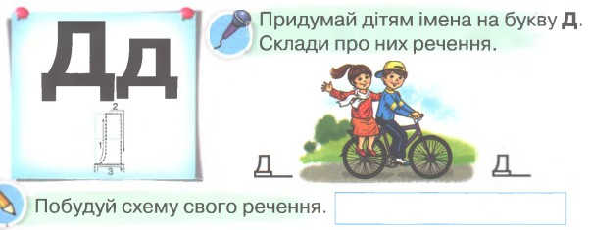
Робота в зошиті
Надрукуй велику букву «Де» та склади з нею у клітинках.
Зошит, сторінка
47

Slide 12
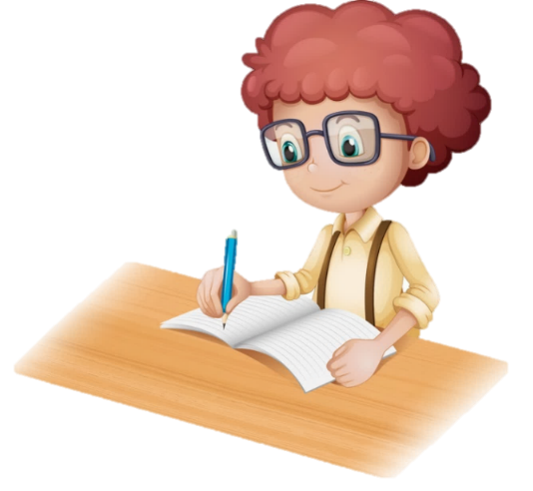
Назви букви голосних звуків, приголосних звуків.
.
Слуховий диктант. Надрукуй у клітинках тільки перші букви слів. Після друкування – перевірка.
дерева, Дарина, Дніпро, дарувати, Наталя, килимок, Володя, телевізор, Рая, Поліна, вінок, Дмитро
Зошит, сторінка
47
Notes:
дерева, Дарина, Дніпро, дарувати, Наталя, килимок, Володя, телевізор, Рая, Поліна, вінок, Дмитро

Slide 13
Робота в зошиті
З’єднай стрілочками склади так, щоб утворилися імена.
Склади речення за малюнком і схемами
Р о д и н а
Утвори з пазлів слово і надрукуй у клітинках
Зошит, сторінка
47

Slide 14
Вправа «Мікрофон»
Пригадай, яку букву вивчали на уроці?
Для чого потрібна велика буква?
Добери слова, які пишуться з великої букви «Де».
Дарина, Дмитро, Данія, Дунай, Дрогобич, Димок

Slide 15
Рефлексія. Оціни свою роботу.
Було просто!
Було важко!
Я впорався!
Я впоралась!
Отримав(ла) задоволення!

